Slide 1
Affectation de personnels de direction en Nouvelle-Calédonie, en Polynésie Française, à Wallis-et-Futuna, à Saint Pierre et Miquelon et à Mayotte - Rentrée 2020
Guide pour l’accès et l’utilisation du Portail Agent

Slide 2
AFFECTATION DANS LES COLLECTIVITES D’OUTRE-MER ET A MAYOTTE
Les opérations d’affectation de personnels de direction dans les COM et à Mayotte se font maintenant dans l’application SIRHEN.
Ce guide s’adresse donc à vous si :
  Vous êtes affecté dans une académie et vous souhaitez faire des vœux d’affectation dans un établissement d’une collectivité d’outre-mer et à Mayotte.
  Vous êtes affecté dans une collectivité d’outre-mer où se situe votre centre des intérêts matériels et moraux et vous souhaitez faire des vœux dans un autre établissement de ce territoire.
  Vous êtes affecté à Mayotte et vous souhaitez faire des vœux dans un autre établissement de Mayotte.
A ce stade, les étapes clés sont:
Accès
Consultation postes, établissements, notes
Saisie des vœux
Les résultats

Slide 3
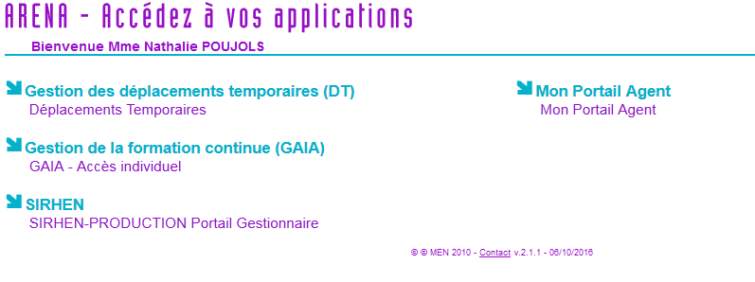
CONNEXION AU PORTAIL AGENT
Accès
Consultation postes, établissements, notes
Saisie des vœux
Les résultats
La connexion au Portail Agent se fait :
  Sur le portail Arena -> Menu « Mon Portail Agent »:
  Sur internet par le lien : https://portail.agent.phm.education.gouv.fr

Slide 4
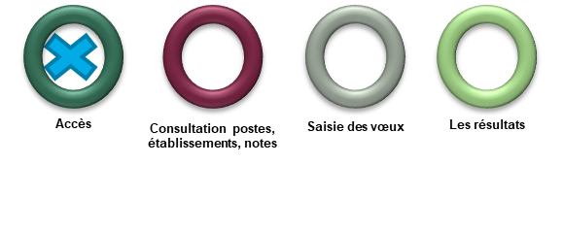
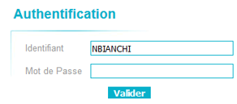
CONNEXION AU PORTAIL AGENT
Sélectionner son académie :
Puis saisir son identifiant et mot de passe de messagerie professionnelle :
Pour les agents sans affectation ou affectés à l’étranger il faut choisir le guichet « Académie Guilen ».

Slide 5
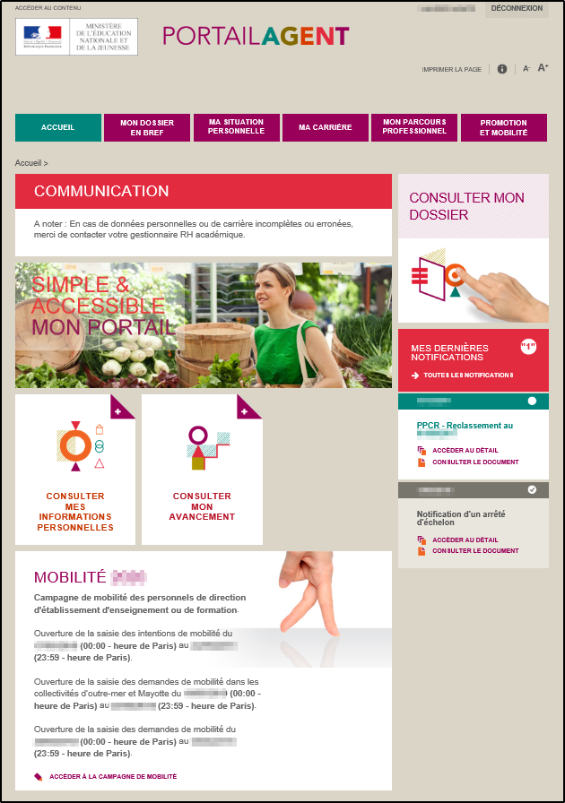
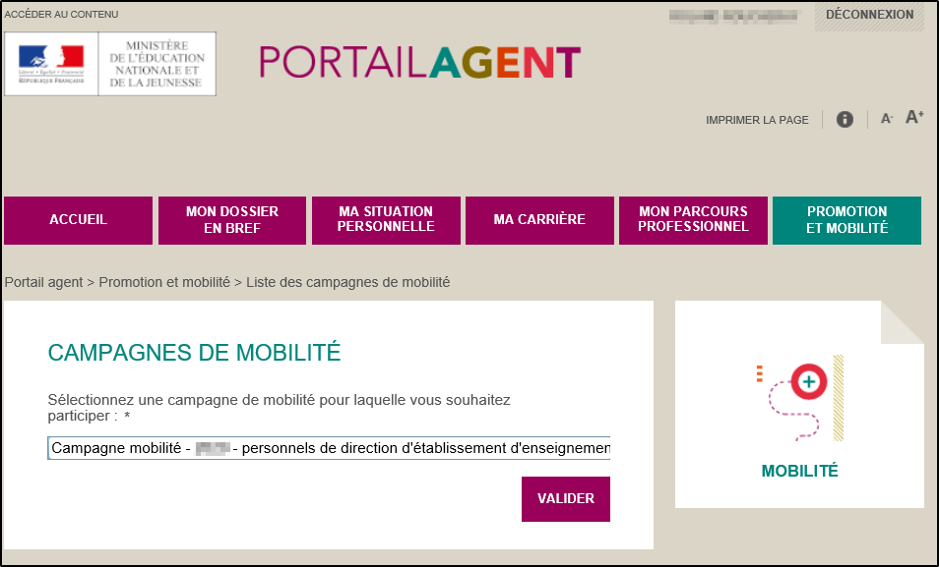
CONNEXION A L’ESPACE MOBILITE
Pour accéder à l’espace « Mobilité », cliquer sur l’un des deux liens:
Accès par le menu
Choisir la campagne de mobilité, puis valider
Accès direct

Slide 6
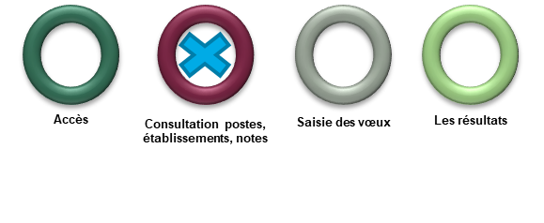
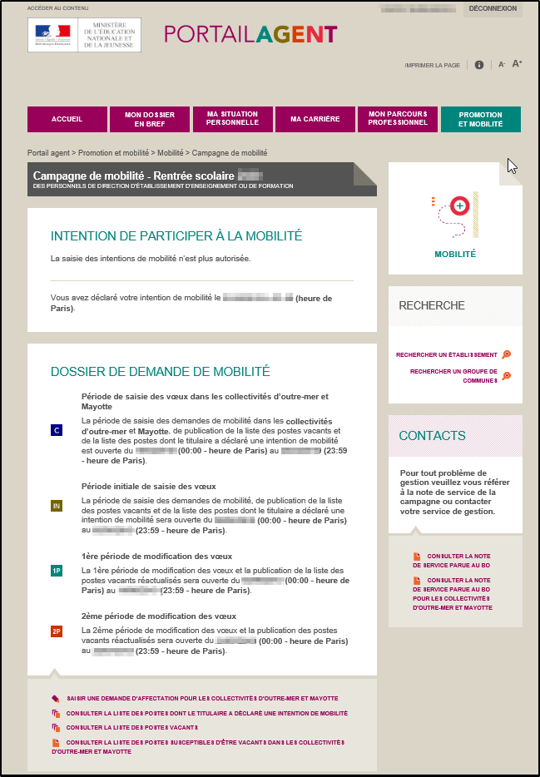
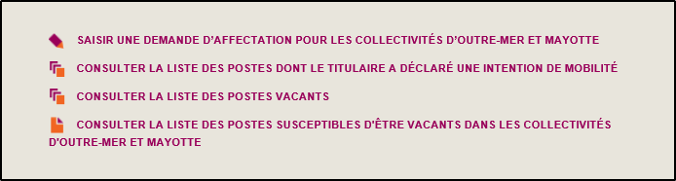
CONSULTATION DES POSTES
2
1
3
Trois liens pour visualiser les différents postes qui pourraient être utilisés :
  Vacants
  Dont le titulaire a déclaré une intention de mobilité
  Susceptibles d’être vacants dans les collectivités d’outre-mer et à Mayotte.
Les postes susceptibles d’être vacants dans les collectivités d’outre-mer et à Mayotte sont répertoriés dans un fichier Excel accessible par le lien ci-dessous.

Slide 7
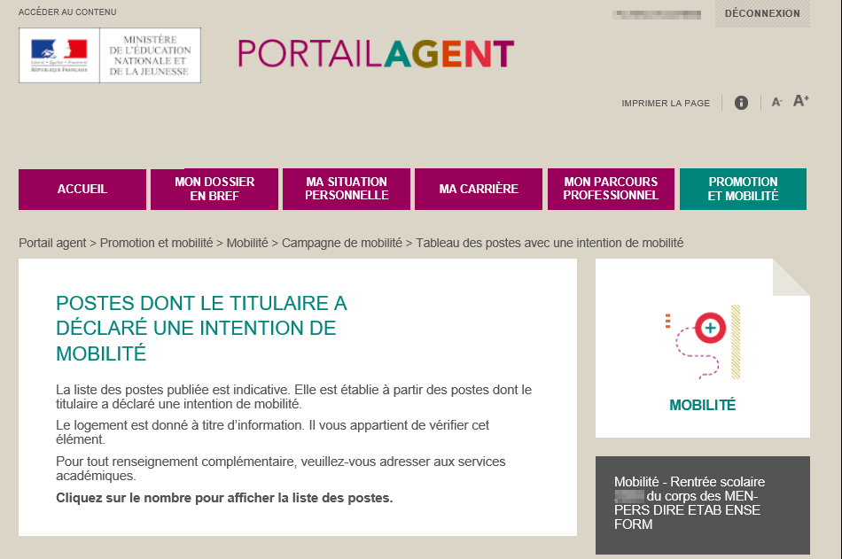
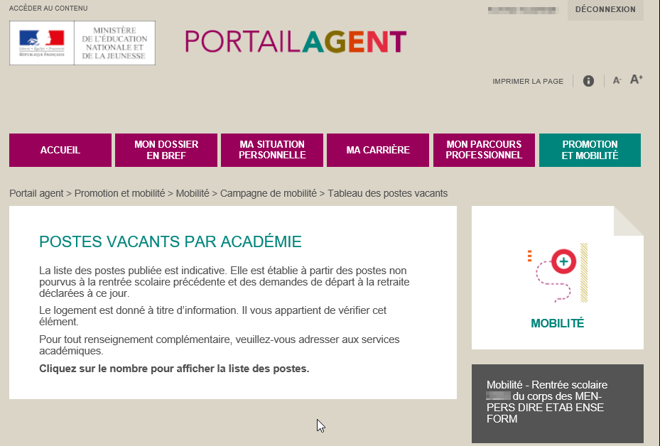

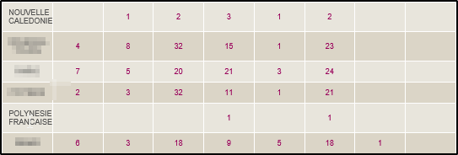
CONSULTATION DES POSTES
Deux possibilités pour consulter les postes
Cliquer sur le nombre pour afficher la liste des postes

Slide 8
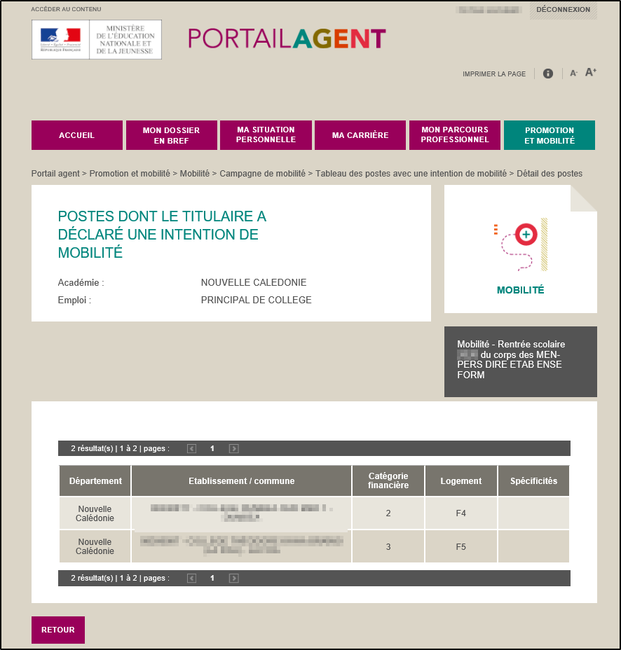
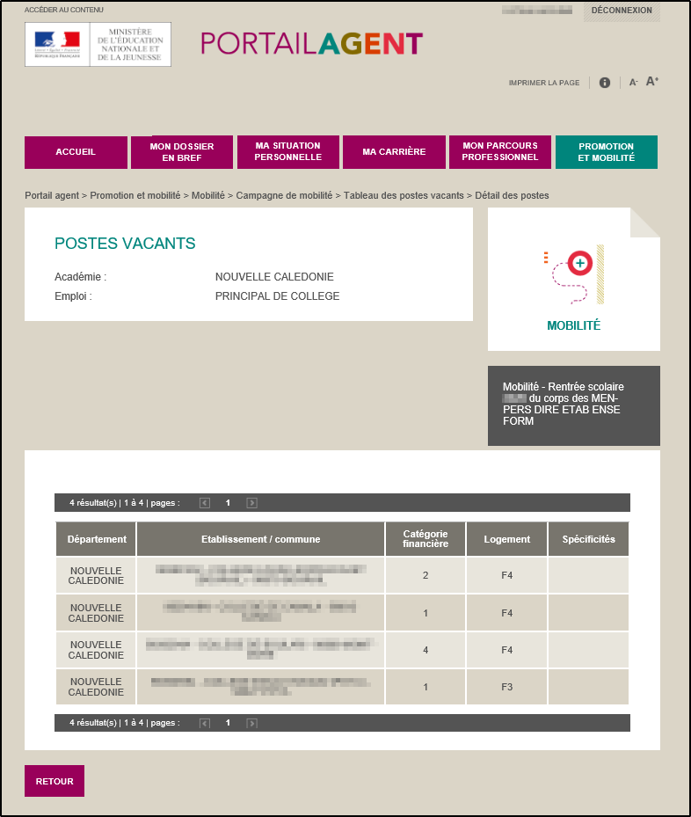
CONSULTATION DES POSTES
Les résultats présentent la liste détaillée des postes

Slide 9
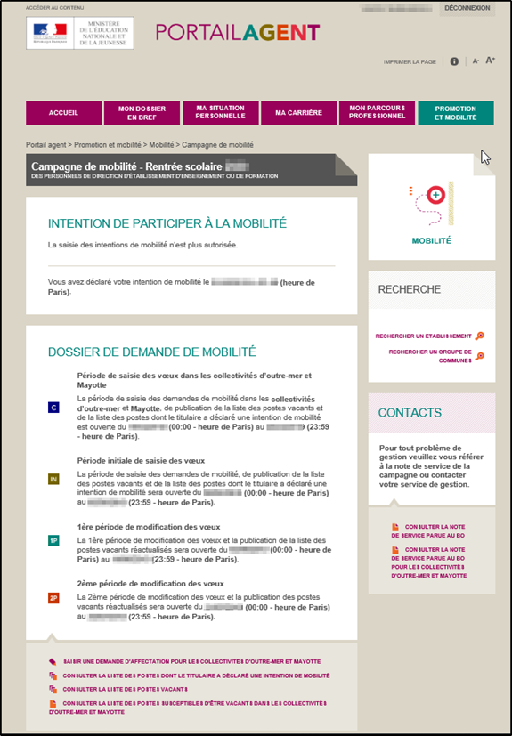

RECHERCHE D’UN ETABLISSEMENT
La recherche d’un groupe de communes permet de voir le contenu du regroupement (liste de toutes les communes) à partir de l’académie, du département et d’une commune.
Pour vous aider vous pouvez consulter les établissements en fonction du type, de la catégorie financière, de l’académie et du département. Il est également possible par la suite de consulter la fiche d’un établissement donné.

Slide 10
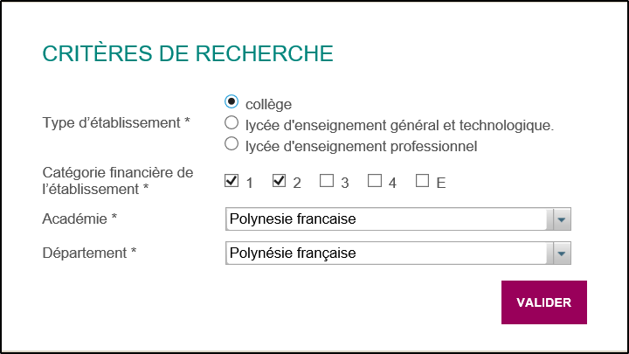

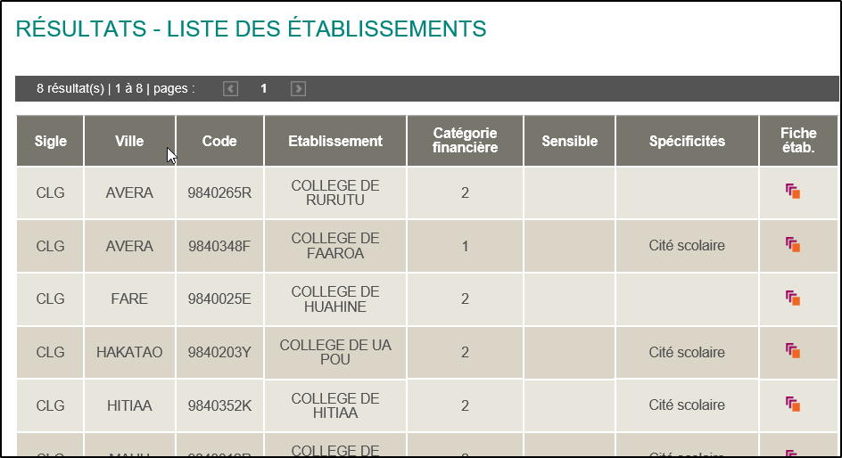

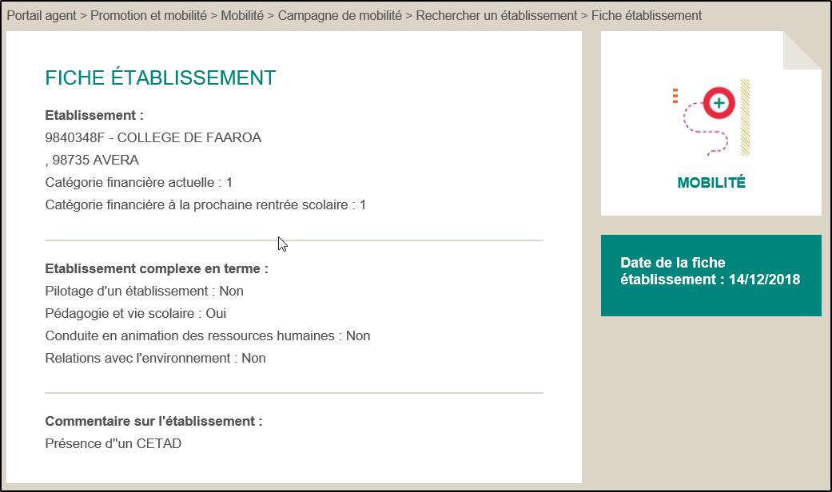
RECHERCHE D’UN ETABLISSEMENT
1
Remplir tous les critères de recherche puis cliquer sur le bouton:
2
La liste des établissements s’affiche. Il est possible de consulter la « Fiche Etablissement » en cliquant sur le bouton
3
La fiche établissement comprend les informations tel que les coordonnés, la catégorie financière, les items de complexité et les commentaires.

Slide 11
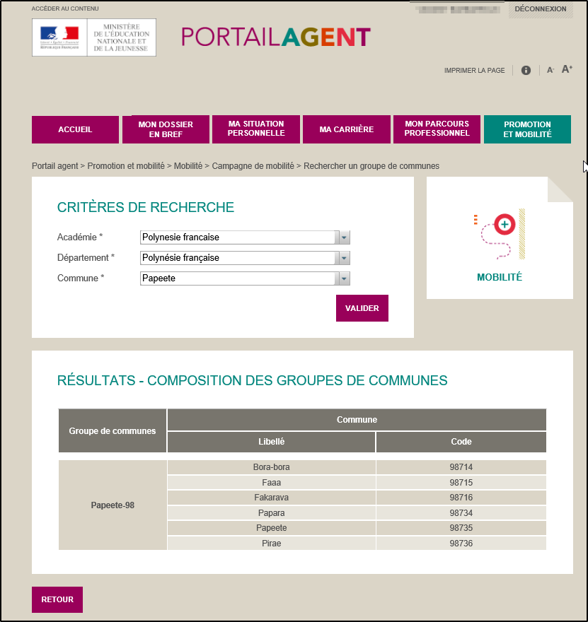
RECHERCHE D’UN GROUPE DE COMMUNES
Remplir tous les critères de recherche puis cliquer sur le bouton:
La liste des communes du regroupement s’affiche.

Slide 12

CONSULTATION DE LA NOTE DE SERVICE

Slide 13
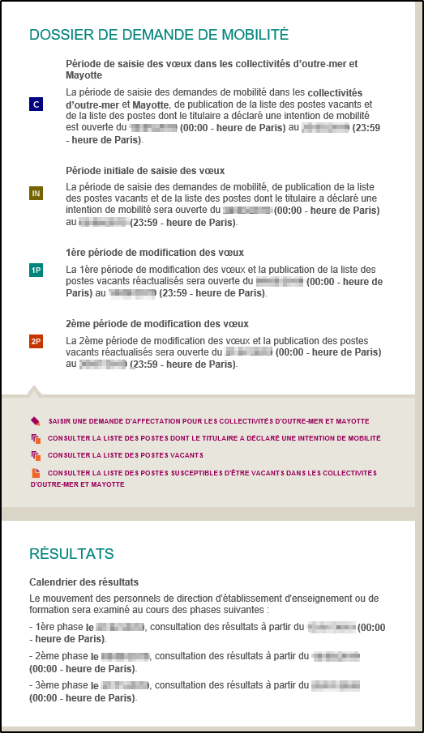
SAISIE DES VOEUX
Accès
Consultation postes, établissements, notes
Saisie des vœux
Les résultats
Dans le cadre de la procédure d’affectation dans les collectivités d’outre-mer et à Mayotte, seul ce calendrier est utilisé.
Accéder à la saisie de la demande de mobilité

Slide 14
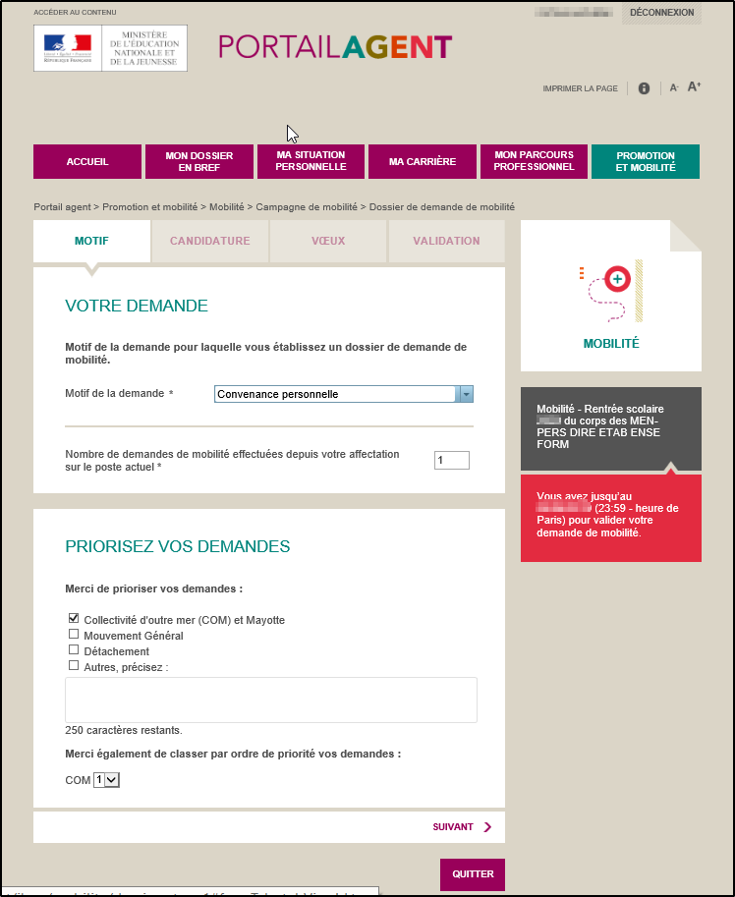
SAISIE DES VŒUX - MOTIF
Accès
Consultation postes, établissements, notes
Saisie des vœux
Les résultats
La demande d’affectation dans les COM et à Mayotte est constituée de quatre étapes, matérialisées par des onglets. Les données sont enregistrées à chaque changement d'étape. Il est possible de revenir à l'étape précédente.
Il est possible de modifier ou de supprimer une candidature tant que la période de saisie des dossiers est ouverte.

Slide 15
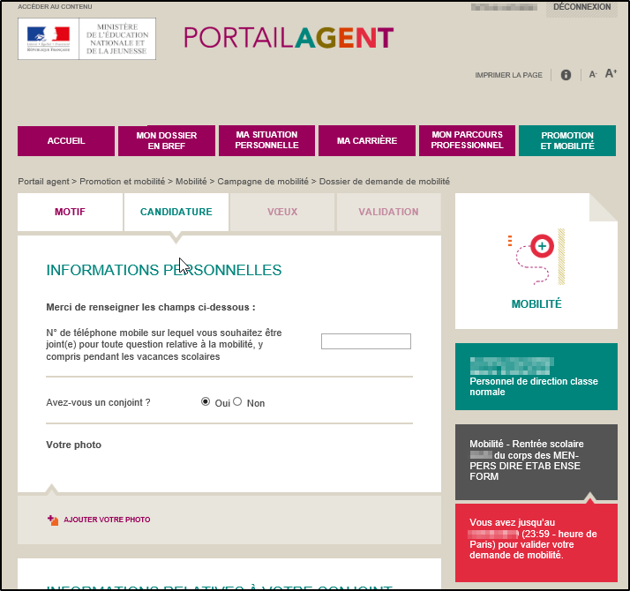
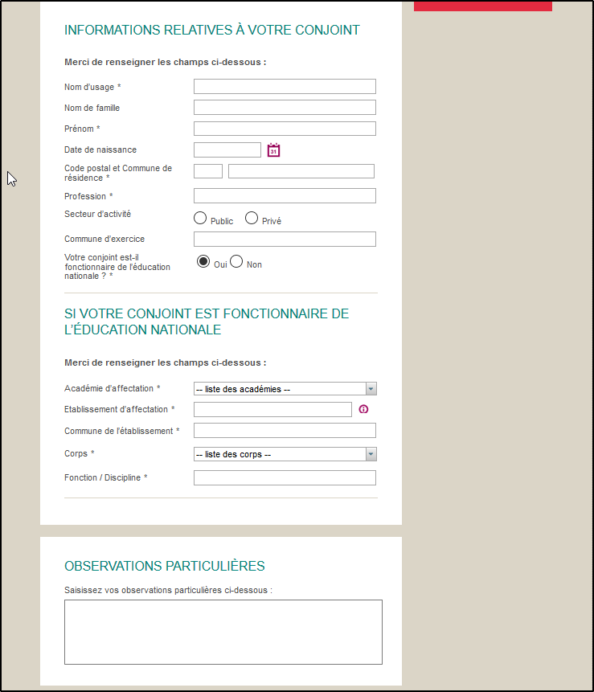
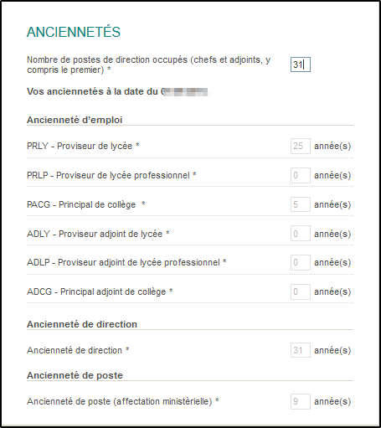
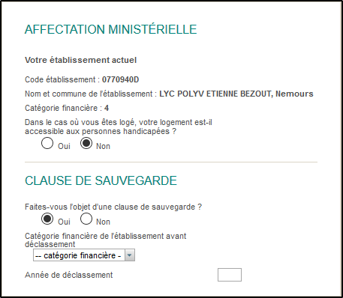
SAISIE DES VŒUX - CANDIDATURE
Accès
Consultation postes, établissements, notes
Saisie des vœux
Les résultats
Saisir les informations demandées sur l’onglet « Candidature »

Slide 16
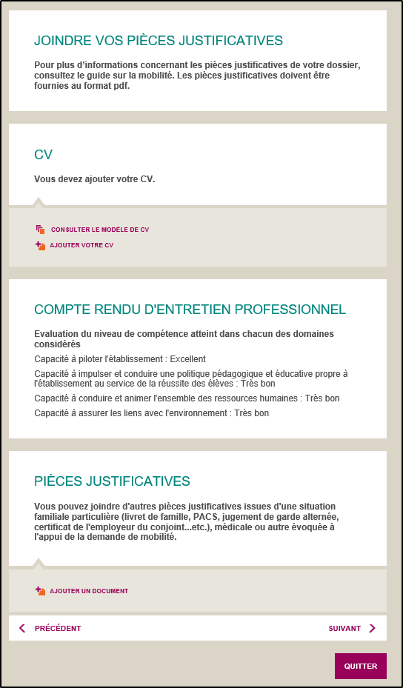
SAISIE DES VŒUX – CANDIDATURE
Accès
Consultation postes, établissements, notes
Saisie des vœux
Les résultats
Attacher les dossiers demandés.
Vous pouvez consulter le modèle de CV.
Attacher en un seul fichier :
une lettre de motivation
le dernier compte rendu d’entretien professionnel

Slide 17
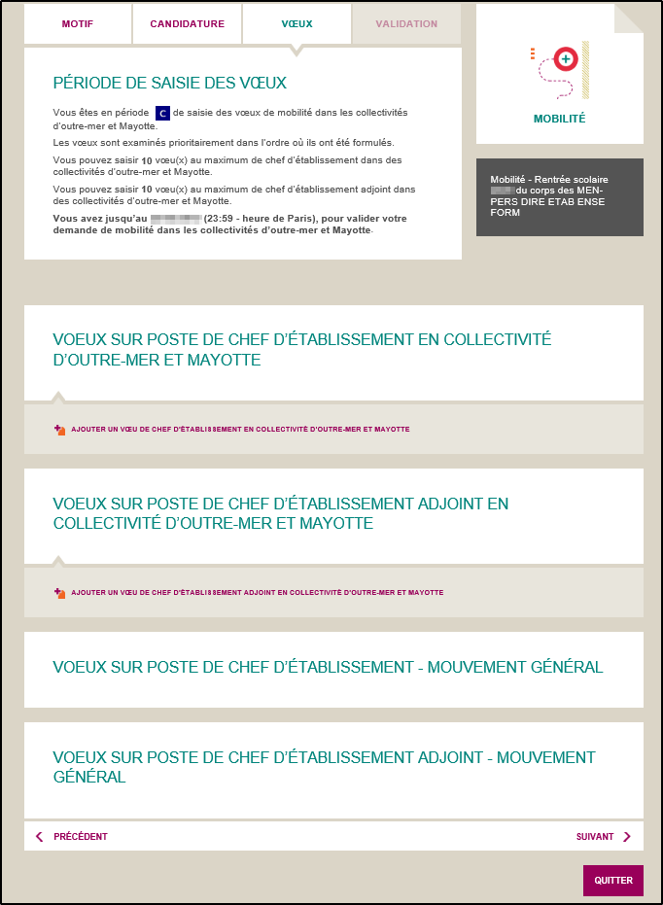
SAISIE DES VŒUX – VŒUX
Accès
Consultation postes, établissements, notes
Saisie des vœux
Les résultats
Vous pouvez saisir des vœux sur postes de chef d’établissement et/ou sur postes de chef d’établissement adjoint.
Puisque seule la période de saisie des demandes d’affectation dans les COM et à Mayotte est ouverte, seuls les liens correspondants sont disponibles.

Slide 18
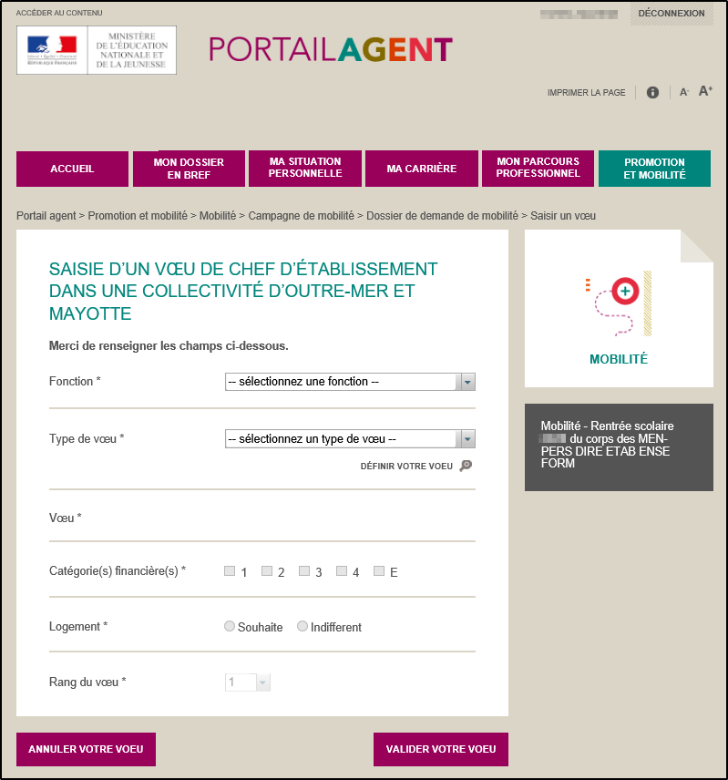
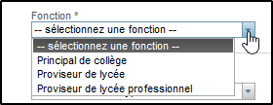
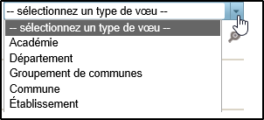
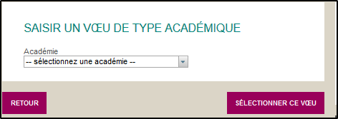
SAISIE DES VŒUX – VŒUX
Accès
Consultation postes, établissements, notes
Saisie des vœux
Les résultats
Saisir toutes les informations demandées.
Valider votre vœux.

Slide 19
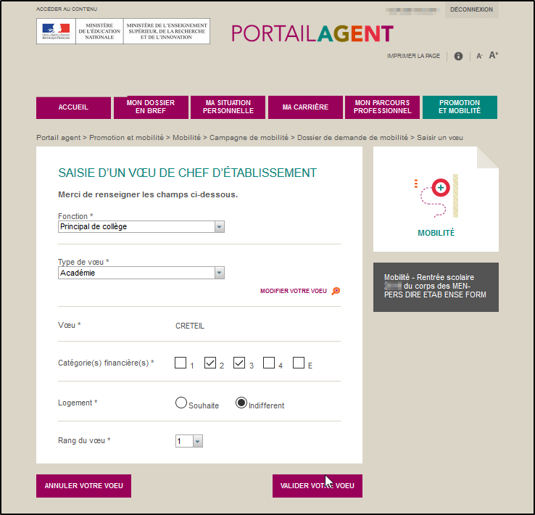
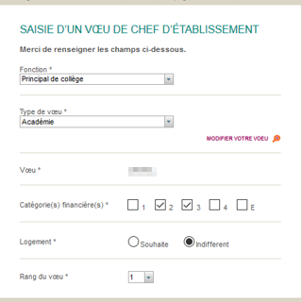
SAISIE DES VŒUX – VALIDATION
Accès
Consultation postes, établissements, notes
Saisie des vœux
Les résultats
Valider votre vœux.

Slide 20
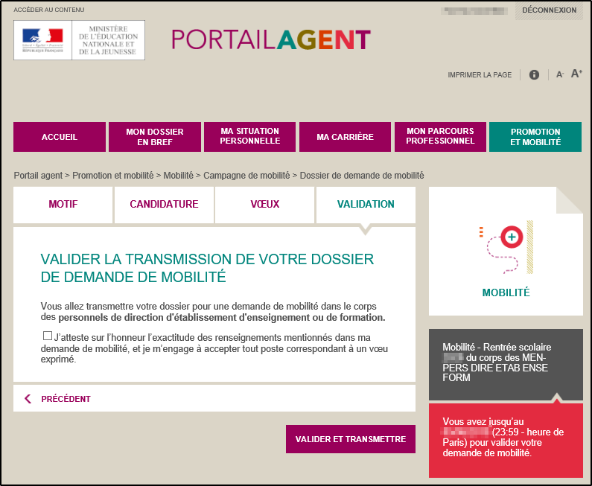
SAISIE DES VŒUX – VALIDATION
Accès
Consultation postes, établissements, notes
Saisie des vœux
Les résultats
Attester l’exactitude des renseignements puis transmettre votre demande.

Slide 21
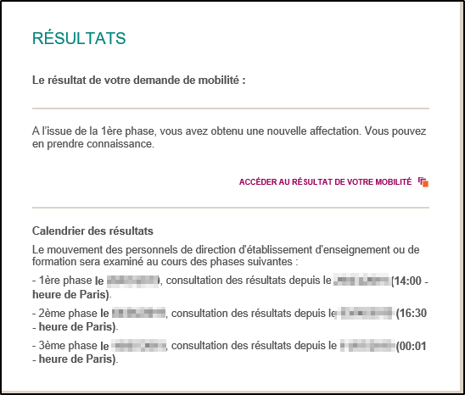
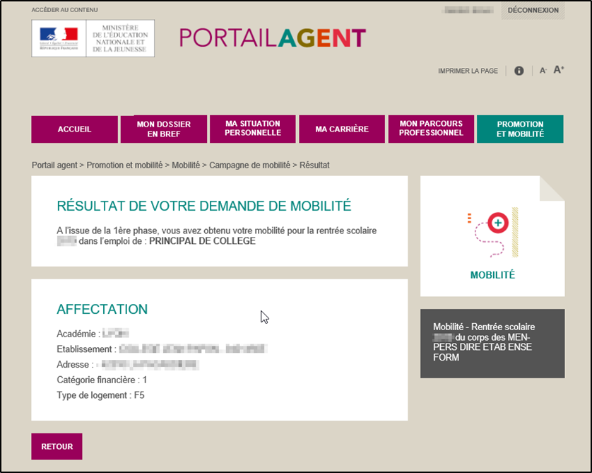
CONSULTATION DES AFFECTATIONS
Accès
Consultation postes, établissements, notes
Saisie des vœux
Les résultats
Une notification est envoyée aux agents ayant obtenu une affectation pour les inviter à prendre connaissance de leur nouvelle affectation sur le Portail Agent.

Slide 22
ASSISTANCE
En cas de difficulté vous pouvez contacter votre administrateur académique ou envoyer votre demande par courriel à l’adresse suivante:
assistance-portail-agent@ac-toulouse.fr

